Slide 1

Отчет по лабораторной работе №4 Принятие решений в условиях неопределенности
Выполнил
студент группы J42112
Замыцкий Максим

Slide 2
Цель и задачи
Целью работы отработать навыки расчетов для выбора дискретной стратегии в случае неопределенности
Постановка задачи: реализовать программу для ЭВП, которая на основе входной матрицы и дополнительных данных предлагает выбор по каждому из 5 критериев

Slide 3
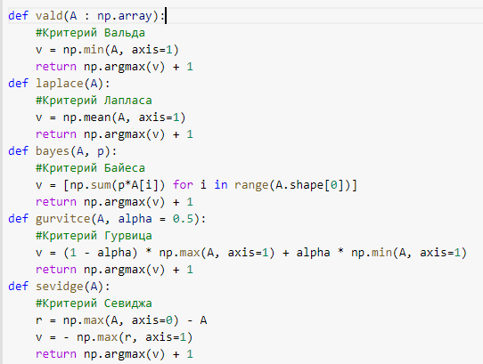
Модель

Slide 4
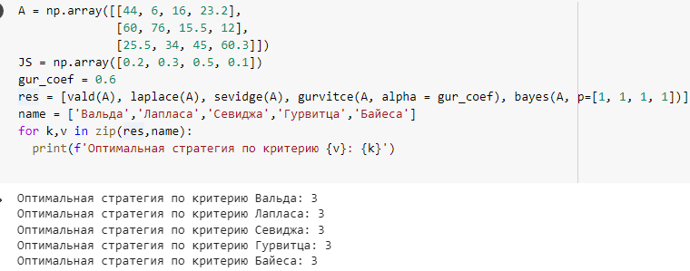
Результаты

Slide 5
Вывод
Была реализована программа для ЭВМ на языке Python, которая на основе входной матрицы и дополнительных данных предлагает выбор по каждому из 5 критериев

Slide 6

Спасибо за внимание!
Ваши контакты

